Slide 1
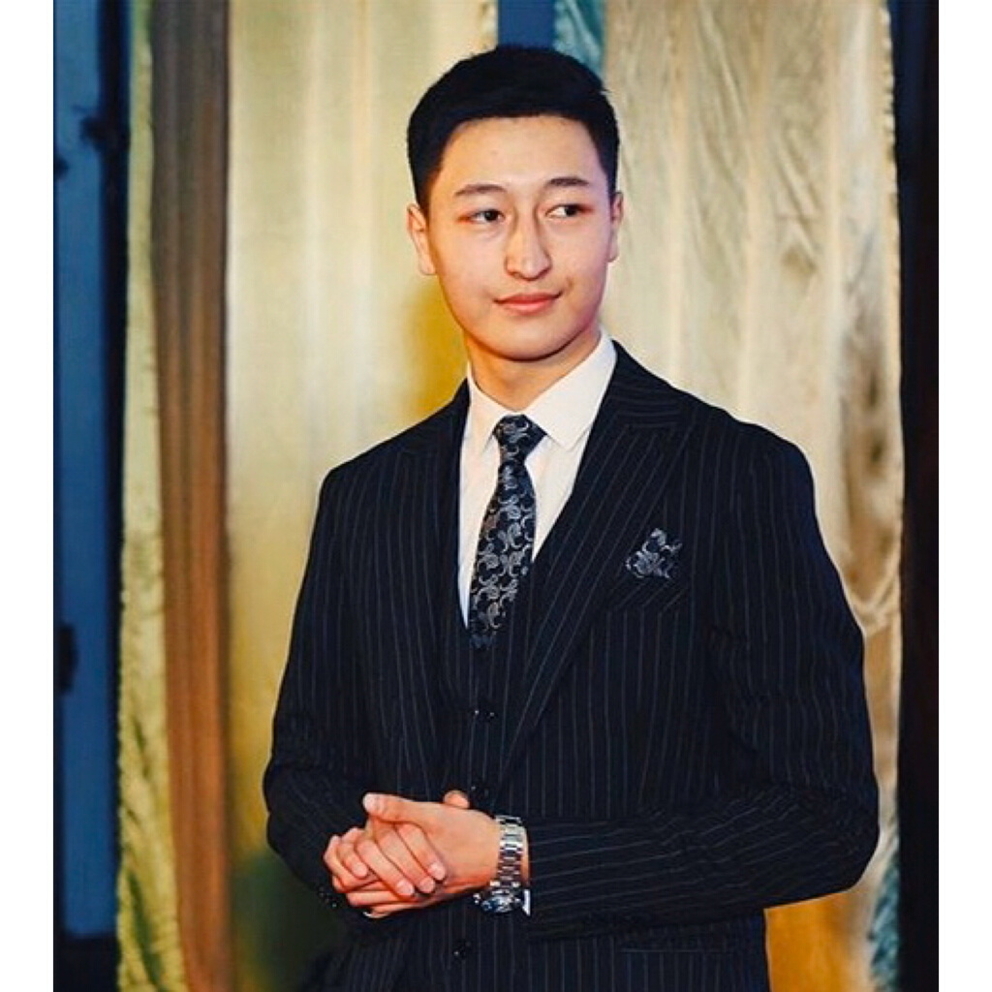
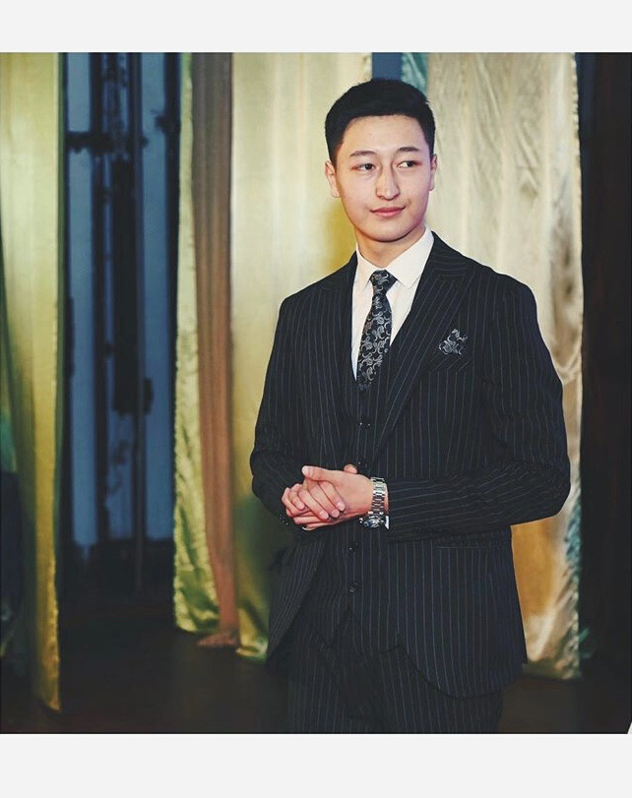
Ердаулет Мұхамбетжан
01

Slide 2
Жеке мәлімет
02
Аты-жөні:
Туған күні:
Мекен-жайы:
Байланыс:
Білім:
Мұхамбетжан Ердәулет Ержолдасұлы
04.03.2000
Хромтау қаласы
8 707 704 94-34
Кәсіптік орта

Slide 3
4 ЖЫЛДЫҚ
АТҚАРҒАН ҚОҒАМДЫҚ ҚЫЗМЕТТЕРІМ
2016-2020 оқу жылдары 0705000 топ старостасы
2016-2017 оқу жылы«Шәкірт шындығы» әлеуметтік жобасының ерікті жастар
ұйымдастырушы тобының әкімшісі
2016-2020 оқу жылдары «Көзқарас» пікірсайыс зияткерлік
пікірсайыс клубының пікірсайысшысы
2017-2018 оқу жылы «Zhas Project» жастар корпусын дамыту жобасын
насихттауға арналған әлеуметтік бейнеролик авторы, жетекшісі
2017-2018 оқу жылы «VAE: Ізгілік-Арман-Білім»
атты бірегей идеяларды таратуға арналған жоба спикері
2018-2019 оқу жылы Хромтау тау-кен техникалық колледжінің студенттер кеңесі төрағасы
2018-2019 оқу жылы Хромтау ауданы бойынша пікірсайыс турнирлерінің бас төрешісі
03

Slide 4
1 КУРСТАҒЫ ЖЕТІСТІКТЕРІМ
ІІІ дәрежелі диплом
Қазақстан Республикасы Тәуелсіздігінің 25 жылдық мерекесі қарасаңында техникалық және кәсіптік білім беру ұйымдарының студенттері арасында ұйымдастырылған
«Қуатты Қазақстан-қуатты өңірлер» атты облыстық II студенттік
ғылыми-практикалық конференциясы
Сертификат
Техникалық және кәсіптік білім беру ұйымдарының
студенттері арасында ұйымдастырылған
«Студеттің ғылыми ізденіс нәтижелері талдау және мәселелер»
атты II республикалық студенттердің ғылыми –
практикалық конференциясы
04
2016-2017 оқу жылы

Slide 5
2 КУРСТАҒЫ ЖЕТІСТІКТЕРІМ
І дәрежелі диплом
«Білім және ғылым интеграциясы – болашаққа нық қадам»
тақырыбындағы облыстық студенттер конференциясы
ІІІ дәрежелі диплом
«Ақтөбе – Дарын» өңірлік ғылыми-тәжірибелік қосымша білім беру орталығының
ұйымдастыруымен өткізілетін жалпы білім беретін пәндер бойынша республикалық ғылыми жоба
І дәрежелі диплом
«Worldskills Kazakstan Aktobe-2018» аймақтық чемпионатының «Слесарлық іс» құзыреттілігі бойынша
«Үздік спикер» номинациясы; «Рухани жаңғыру :
тіл таным» ақпараттық-танымдық, пікірсайыстық шоу бағдарламасы
05
2017-2018 оқу жылы

Slide 6
3 КУРСТАҒЫ ЖЕТІСТІКТЕРІМ
IІ дәрежелі диплом
«Worldskills Kazakstan Aktobe-2019» аймақтық чемпионатының
«Еңбекті қорғау» құзыреттілігі бойынша
Оқу барысында білім, ғылым, өнер, спорт саласына қосқан
айрықша еңбегі үшін "Үздік студент 2018"
белгісімен марапатталады
2018-2019 оқу жылы
Хромтау қаласының әкімінің алғыс хатымен марапатталдым
Астана қаласы «ХАКАТОН»республикалық байқауының ТАУ-КЕН МЕТАЛЛУРГИЯ» саласы бойынша І–ОРЫН иегері
06

Slide 7
07
Мамыр - Шілде 2017 ж. «Дөң тау-кен байыту комбинаты » «Казхром» ТҰК» АҚ «Молодёжная» шахтасы
Практикадан
өту туралы
мәліметтер
Наурыз - Шілде 2019 ж. «Дөң тау-кен байыту комбинаты »
«Казхром» ТҰК» АҚ «Қазақстан Тәуелсіздігіне 10-жыл» шахтасы

Slide 8
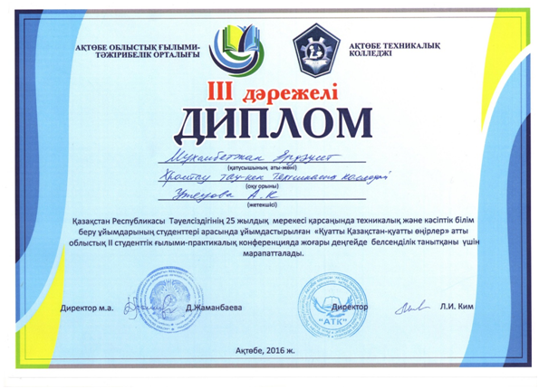
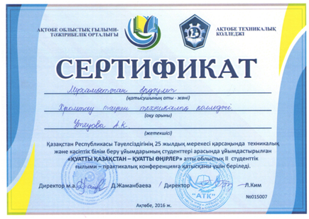
08

Slide 9
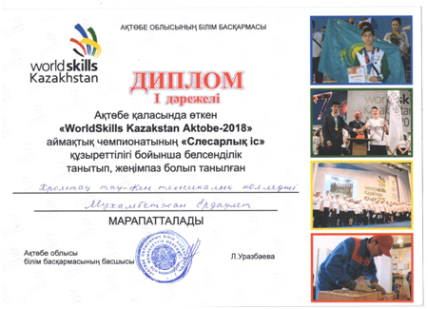
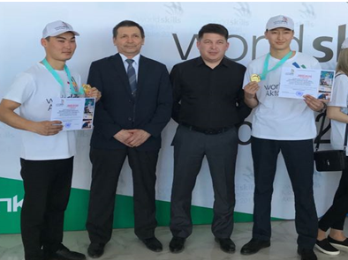
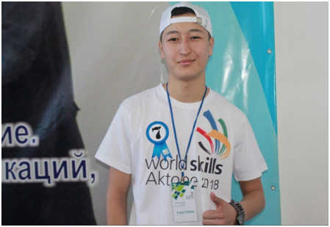
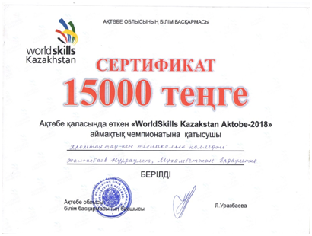
09

Slide 10
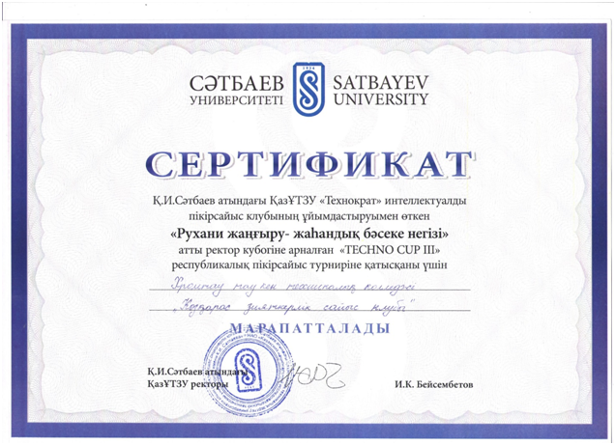
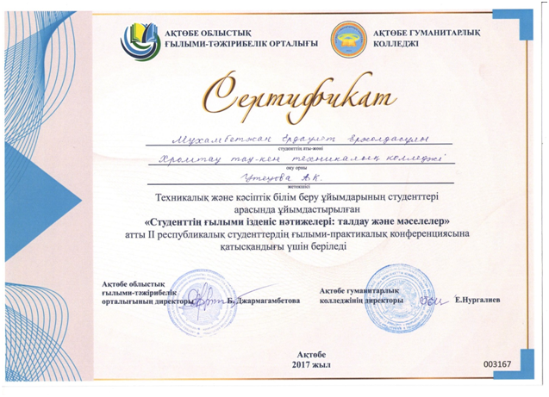
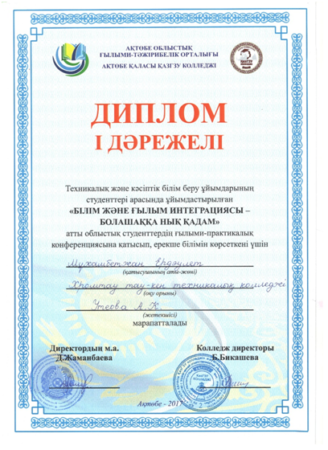
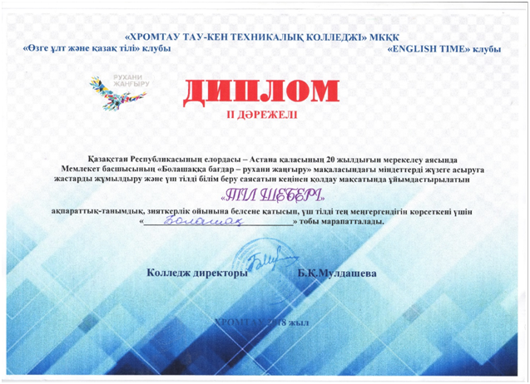
10

